Slide 1
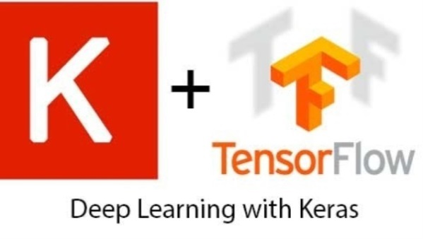
RPA를 위한 인공지능 과정
합성곱 신경망(CNN)
2022

Slide 2
1. DNN과 CNN의 차이
■ 심층 신경망(DNN: Deep Neural Network)
딥러닝 학습의 일반적 절차
적절한 네트워크
구조
비선형성 획득 방법: 활성 함수
그래디언트 체크
학습 파라메터 초기화
학습 파라메터 최적화
과적합 방지
기타
학습률 감소

Slide 3
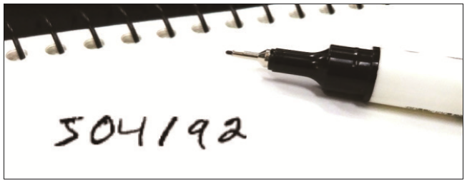
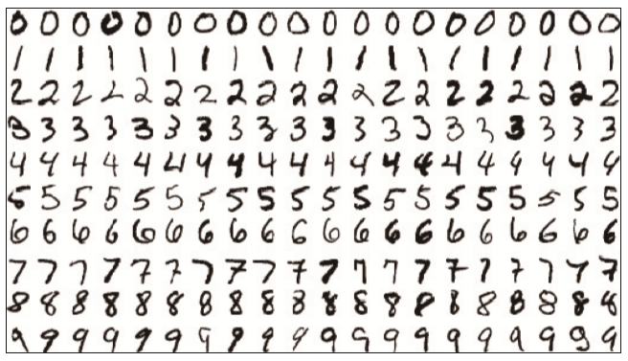
1. DNN과 CNN의 차이
■ MNIST 손글씨 데이터
미국 국립표준기술원(NIST)이 고등학생과 인구조사국 직원 등이 쓴 손글씨를 이용해 만든 데이터
70,000개의 글자 이미지에 각각 0부터 9까지 이름표를 붙인 데이터셋

Slide 4
1. DNN과 CNN의 차이
■ MNIST 손글씨 데이터
데이터 전처리
MNIST 데이터 불러오기
from tensorflow.keras.datasets import mnist
(X_train, Y_class_train), (X_test, Y_class_test) = mnist.load_data()
print("학습셋 이미지 수 : %d 개" % (X_train.shape[0]))
print("테스트셋 이미지 수 : %d 개" % (X_test.shape[0]))
학습셋 이미지 수: 60000 개
테스트셋 이미지 수: 10000 개

Slide 5
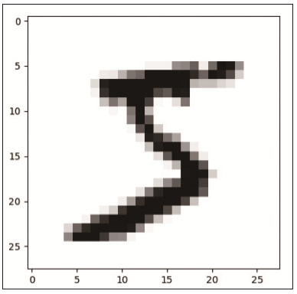
1. DNN과 CNN의 차이
■ MNIST 손글씨 데이터
데이터 전처리
MNIST 데이터 이미지 보기
import matplotlib.pyplot as plt
plt.imshow(X_train[0], cmap='Greys')
plt.show()

Slide 6
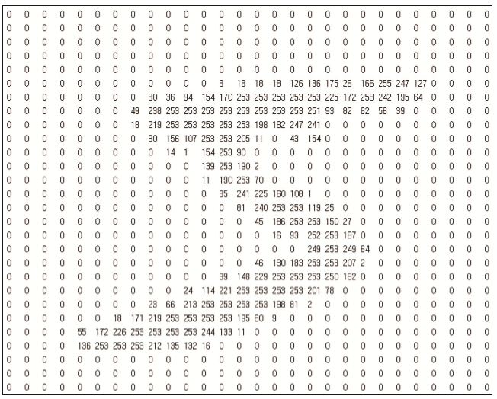
1. DNN과 CNN의 차이
■ MNIST 손글씨 데이터
데이터 전처리: 데이터 구조
가로 28 × 세로 28 = 총 784개의 픽셀
밝기: 0(흰색) ~ 255(검은색)
for x in X_train[0]:
for i in x:
sys.stdout.write('%d\t' % i)
sys.stdout.write('\n')

Slide 7
1. DNN과 CNN의 차이
■ MNIST 손글씨 데이터
데이터 전처리: 정규화(Normalization)
케라스는 데이터가 0에서 1 사이의 값일 때 최적의 성능을 보임
0~255 사이의 값으로 이루어진 값을 0~1 사이의 값으로 바꿔야 함
X_train = X_train.astype('float64')
X_train = X_train / 255
X_test = X_test.astype('float64') / 255

Slide 8
1. DNN과 CNN의 차이
■ MNIST 손글씨 데이터
데이터 전처리: 원 핫 인코딩(One-hot encoding)
0~9까지의 정수형 값을 갖는 현재 형태에서 0 또는 1로만 이루어진 벡터로 값을 수정해야 함
예를 들어 class가 ‘3’이라면, [3]을 [0,0,0,1,0,0,0,0,0,0]로 바꿔 주어야 함
Y_train = tf.keras.utils.to_categorical(Y_class_train, 10)
Y_test = tf.keras.utils.to_categorical(Y_class_test, 10)

Slide 9
1. DNN과 CNN의 차이
■ MNIST 손글씨 인식을 DNN으로 해결
1차원 배열로 전환
가로 28, 세로 28의 2차원 배열을 784개의 1차원 배열로 바꿔 주어야 함
1차원 배열로 전환하고 정규화
X_train = X_train.reshape(X_train.shape[0], 784)
X_train = X_train.reshape(X_train.shape[0], 784).astype('float64') / 255

Slide 10
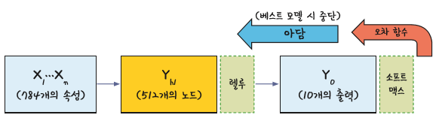
1. DNN과 CNN의 차이
■ MNIST 손글씨 인식을 DNN으로 해결

Slide 11
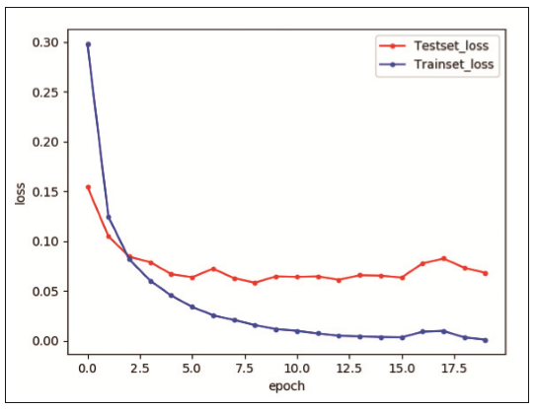
1. DNN과 CNN의 차이
■ MNIST 손글씨 인식을 DNN으로 코딩

Slide 12
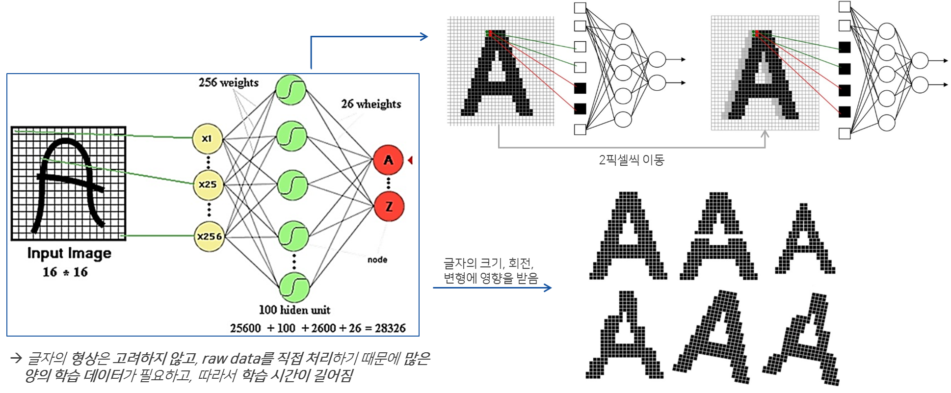
1. DNN과 CNN의 차이
■ 심층 신경망(DNN)으로 구현했을 때 문제점
변수의 개수
네트워크의 크기
학습 시간
글자의 형상은 고려하지 않고, 글자의 크기, 회전, 변형에 취약함

Slide 13
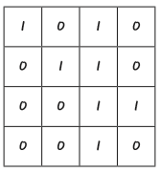
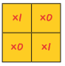
1. DNN과 CNN의 차이
■ 컨볼루션 신경망(Convolutional Neural Network, CNN)
Mask(Filter, Window, Kernel)
필터
주어진 이미지

Slide 14
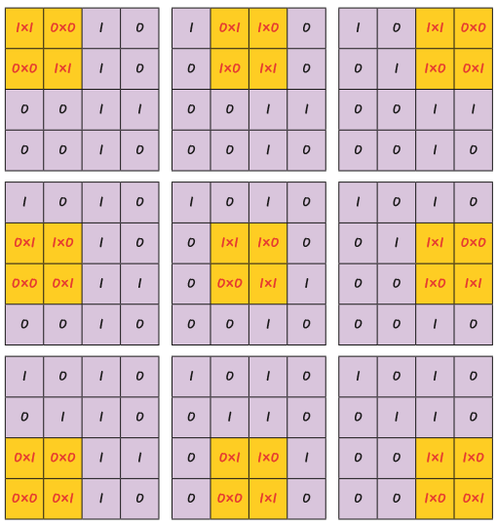
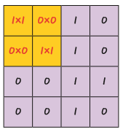
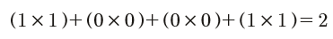
1. DNN과 CNN의 차이
■ 컨볼루션 신경망(Convolutional Neural Network, CNN)
Convolution 과정

Slide 15
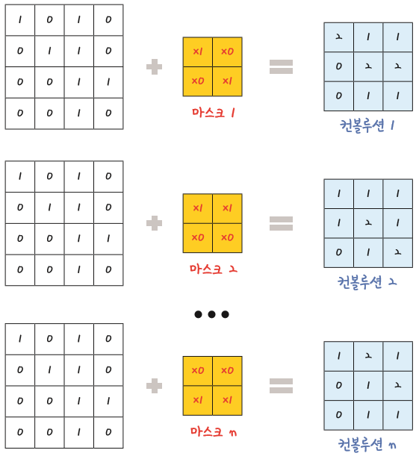
1. DNN과 CNN의 차이
■ 컨볼루션 신경망(Convolutional Neural Network, CNN)
Convolution 과정
컨볼루션을 만들면 입력 데이터로부터 더욱 정교한 특징을 추출할 수 있음
이러한 마스크를 여러 개 만들 경우 여러 개의 컨볼루션이 만들어짐 (Feature Map)

Slide 16
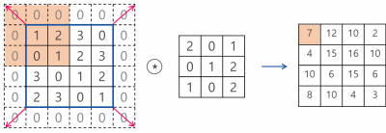
1. DNN과 CNN의 차이
■ 컨볼루션 신경망(Convolutional Neural Network, CNN)
Padding, Stride
패딩: 합성곱 연산을 수행하기 전, 입력데이터 주변을 특정값으로 채워 늘리는 것
스트라이드: 입력데이터에 필터를 적용할 때 이동할 간격을 조절하는 것

Slide 17
1. DNN과 CNN의 차이
■ 컨볼루션 신경망(Convolutional Neural Network, CNN)
Convolution 층 추가
Conv2D()
컨볼루션 층을 하나 더 추가
마스크의 갯수
model.add(Conv2D(32,
kernel_size=(3, 3),
input_shape=(28, 28, 1),
activation='relu'))
마스크의 크기
input_shape=(행, 열, 컬러 또는 흑백)
컬러:3, 흑백:1
활성화 함수
model.add(Conv2D(64, (3, 3), activation='relu')))

Slide 18
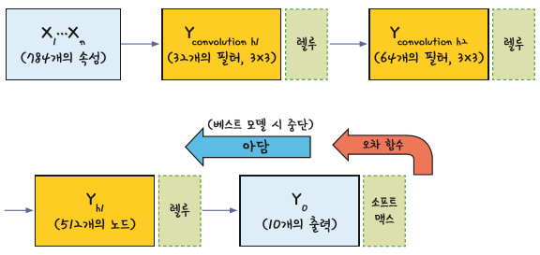
1. DNN과 CNN의 차이
■ 컨볼루션 신경망(Convolutional Neural Network, CNN)

Slide 19
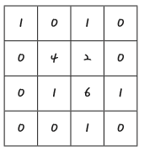
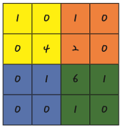
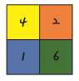
1. DNN과 CNN의 차이
■ 컨볼루션 신경망(Convolutional Neural Network, CNN)
풀링(Pooling)
Convolution 결과를 축소하는 것
풀링 기법 중 가장 많이 사용되는 방법이 맥스 풀링(max pooling)
맥스 풀링은 정해진 구역 안에서 가장 큰 값만 다음 층으로 넘기고 나머지는 버림
불필요한 정보를 간추림
model.add(MaxPooling2D(pool_size=2))

Slide 20
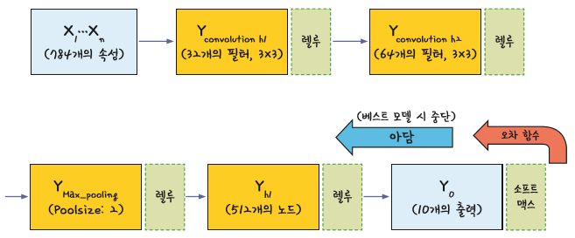
1. DNN과 CNN의 차이
■ 컨볼루션 신경망(Convolutional Neural Network, CNN)

Slide 21
1. DNN과 CNN의 차이
■ 컨볼루션 신경망(Convolutional Neural Network, CNN)
드롭아웃(Drop out) , 플래튼(Flatten)
노드가 많아지거나 층이 많아진다고 해서 학습이 무조건 좋아지는 것이 아니다 → 과적합 발생
과접합을 피하는 간단하지만 효과가 큰 기법이 바로 드롭아웃(drop out) 기법
드롭아웃은 은닉층에 배치된 노드 중 일부를 임의로 꺼주는 것

Slide 22
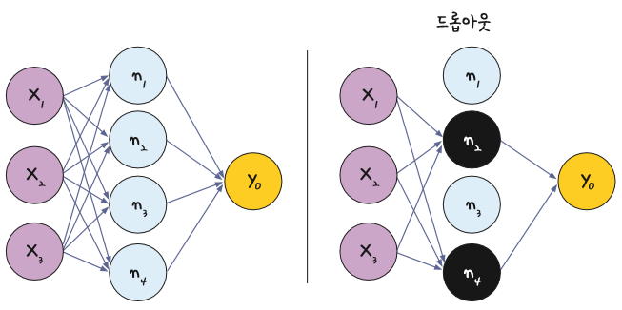
1. DNN과 CNN의 차이
■ 컨볼루션 신경망(Convolutional Neural Network, CNN)
드롭아웃(Drop out) , 플래튼(Flatten)
25%의 노드를 끄려면 다음과 같이 코드를 작성
model.add(Dropout(0.25))

Slide 23
1. DNN과 CNN의 차이
■ 컨볼루션 신경망(Convolutional Neural Network, CNN)
드롭아웃(Drop out) , 플래튼(Flatten)
콘볼루션, 맥스풀링, 드롭아웃 층을 거친 후 기본 층에 연결
콘볼루션, 맥스풀링: 2차원
기본 층: 1차원
2차원 → 1차원 변환
model.add(Flatten())

Slide 24
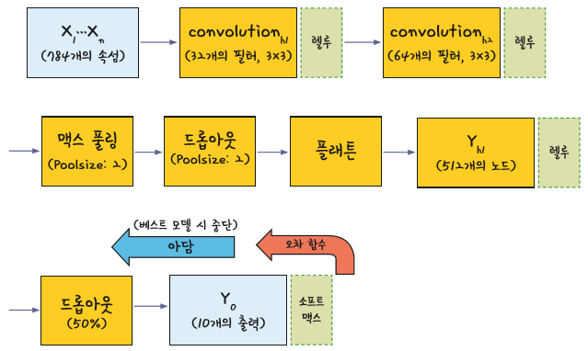
1. DNN과 CNN의 차이
■ 컨볼루션 신경망(Convolutional Neural Network, CNN)

Slide 25
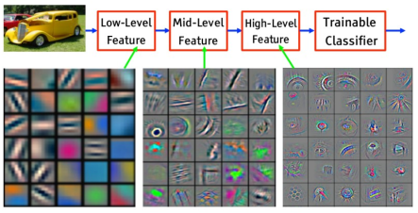
1. DNN과 CNN의 차이
■ 컨볼루션 신경망(Convolutional Neural Network, CNN)

Slide 26
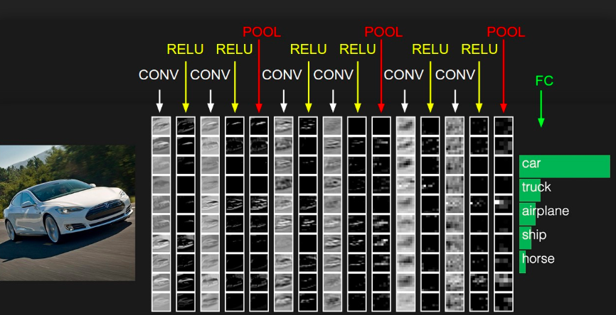
1. DNN과 CNN의 차이
■ 컨볼루션 신경망(Convolutional Neural Network, CNN)

Slide 27
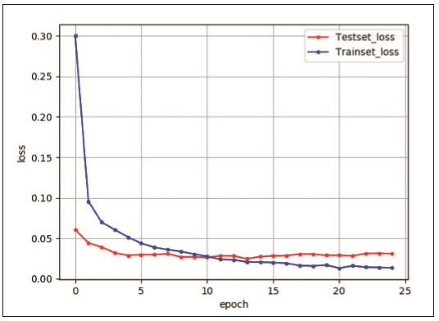
2. MNIST 실습
■ 코딩으로 확인하는 MNIST 이미지 인식

Slide 28
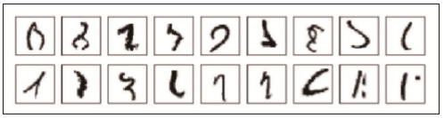
2. MNIST 실습
■ 코딩으로 확인하는 MNIST 이미지 인식
결과 리뷰
0.9901, 즉 99.01%의 정확도
심층 신경망 코드에서는 정확도가 97.86%
100% 다 맞히지 못한 이유는 데이터 안에 다음과 같이 확인할 수 없는 글씨가 들어있었기 때문

Slide 29
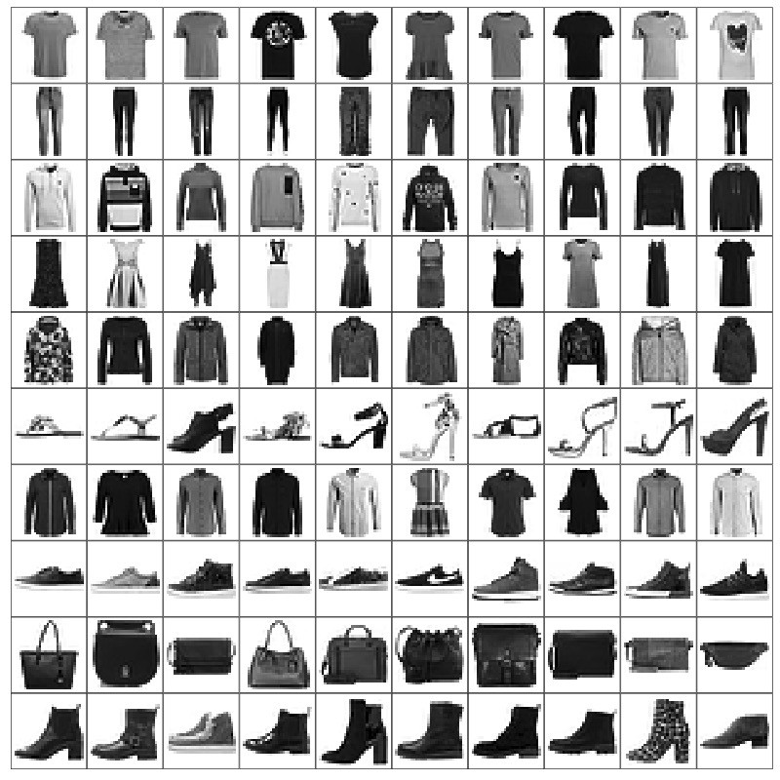
3. CNN을 이용한 이미지 분류 실습
■ Fashion MNIST
데이터 셋
손글씨 데이터셋 대용으로 사용 가능

Slide 30
3. CNN을 이용한 이미지 분류 실습
■ 개, 고양이 구분
Kaggle site
2010년 설립된 빅데이터 솔루션 대회 플랫폼 회사
2017년 Google이 인수 (ZDNet 기사)
기업 및 단체에서 Prize를 걸고 데이터와 해결 과제를 등록하면, 데이터 사이언티스트들이 이를 해결하기 위해 모델을 개발하고 경쟁하게 되는 시스템
Kaggle 구성 요소
Overview: 문제에 대한 간략한 소개와 문제 정의
Dataset: 예측 모델을 만들기 위해 필요한 데이터셋 및 field에 대한 설명
Kernels: 다른 사람들이 어떤 모델을 써서 구현을 했는지 힌트를 얻을 수 있고, 또한 내가 구현한 모델이 과연 올바른지에 관해서 코멘트를 주고받을 수 있음
Discussion: 게시판 역할
Leaderboard: 모델 예측 정확도 랭킹

Slide 31
3. CNN을 이용한 이미지 분류 실습
■ 개, 고양이 구분
데이터 셋
훈련 셋: 개, 고양이 사진 각각 12,500개, 총 25,000개
테스트 셋: 개, 고양이 사진 합쳐서 12,500개
datasets
└── dogs-vs-cats
├── train
│ ├── cat.0.jpg
│ │ ...
│ ├── cat.12499.jpg
│ ├── dog.0.jpg
│ │ ...
│ └── dog.12499.jpg
└── test1
├── 1.jpg
│ ...
└── 12500.jpg

Slide 32
3. CNN을 이용한 이미지 분류 실습
■ 개, 고양이 구분
데이터 셋
훈련 셋: 개, 고양이 사진 각각 12,500개, 총 25,000개
테스트 셋: 개, 고양이 사진 합쳐서 12,500개

Slide 33
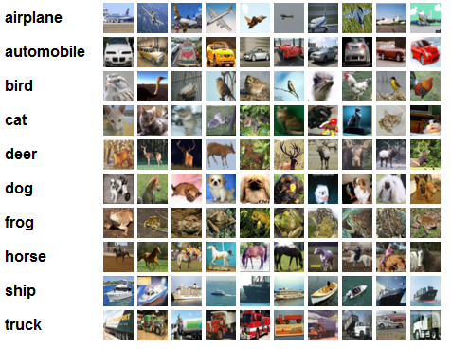
3. CNN을 이용한 이미지 분류 실습
■ Cifar 10
데이터 셋
32 x 32 크기의 컬러 이미지
훈련 셋: 10가지 종류의 50,000개
테스트 셋: 10가지 종류의 10,000개

Slide 34
4. 데이터 부풀리기
데이터 부풀리기(Data Augmentation)
원본 이미지에 인위적인 변화를 주어
변화된 이미지는 충분히 학습에 활용될 수 있는 데이터가 됨
적당한 힘으로 학습 면적을 아주 조금 골고루 넓히자는 의미
대부분의 경우 인식의 정확도가 올라감
ImageDataGenerator 클래스
Keras에서 제공
파라메터는 객체 생성시 전달
flow_from_directory 메소드를 활용하면 폴더 형태로된 데이터 구조를 바로 가져와서 사용할 수 있음

Slide 35
4. 데이터 부풀리기
ImageDataGenerator 클래스 사용 사례
datagen = ImageDataGenerator(
featurewise_center=False, # set input mean to 0 over the dataset
samplewise_center=False, # set each sample mean to 0
featurewise_std_normalization=False, # divide inputs by std of dataset
samplewise_std_normalization=False, # divide each input by its std
zca_whitening=False, # apply ZCA whitening
zca_epsilon=1e-06, # epsilon for ZCA whitening
rotation_range=0, # randomly rotate images in the range (deg 0 to 180)
width_shift_range=0.1, # randomly shift images horizontally
height_shift_range=0.1, # randomly shift images vertically
shear_range=0., # set range for random shear
zoom_range=0., # set range for random zoom
channel_shift_range=0., # set range for random channel shifts
fill_mode='nearest', # set mode for filling points outside the input boundaries
cval=0., # value used for fill_mode = "constant"
horizontal_flip=True, # randomly flip images
vertical_flip=False, # randomly flip images
rescale=None, # set rescaling factor (applied before any other transformation)
preprocessing_function=None, # set function that will be applied on each input
data_format=None, # image data format, either "channels_first" or "channels_last"
validation_split=0.0 # fraction of images reserved for validation
)

Slide 36
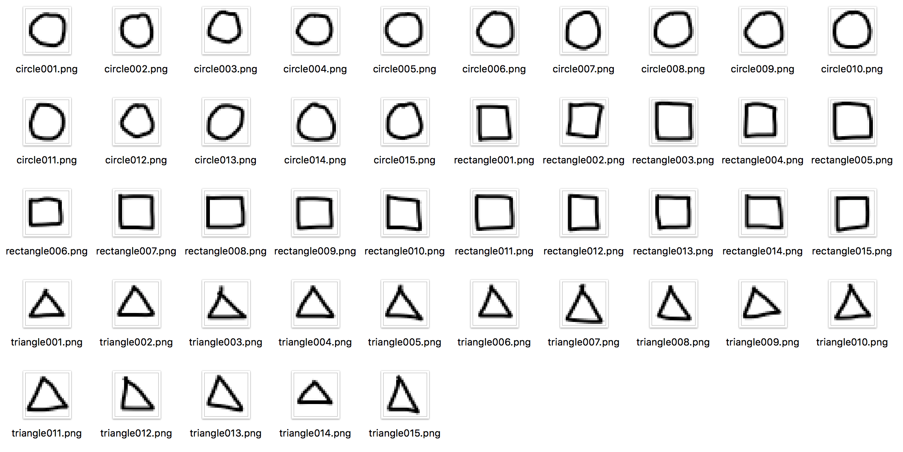
4. 데이터 부풀리기
훈련 셋

Slide 37
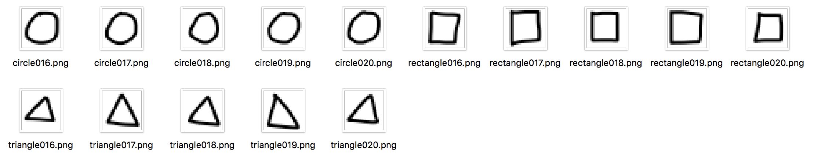
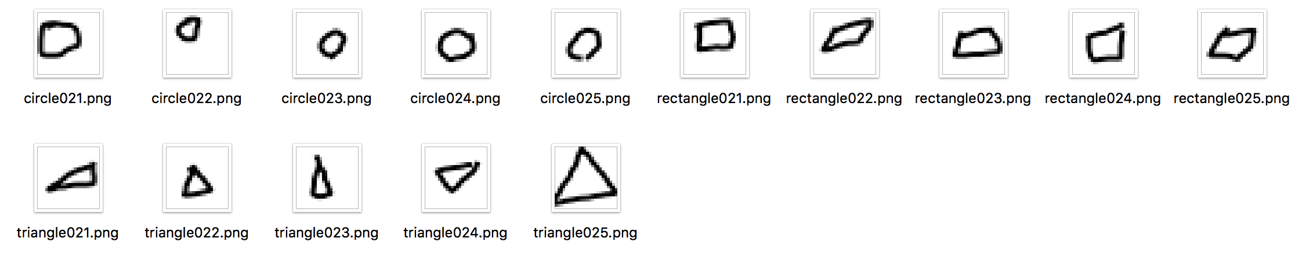
4. 데이터 부풀리기
테스트 셋
도전 테스트 셋

Slide 38
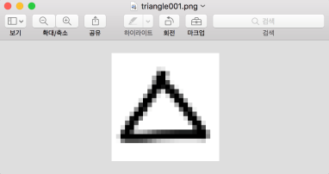
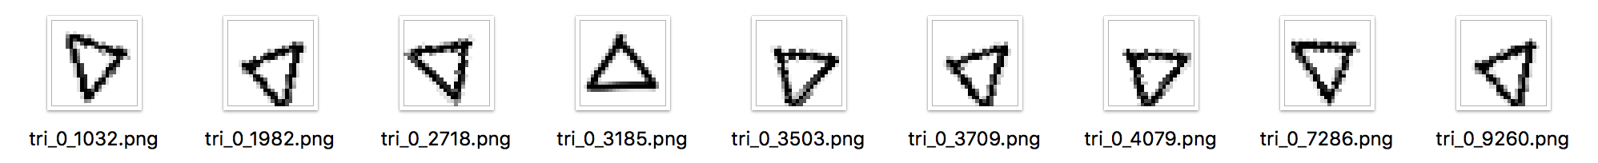
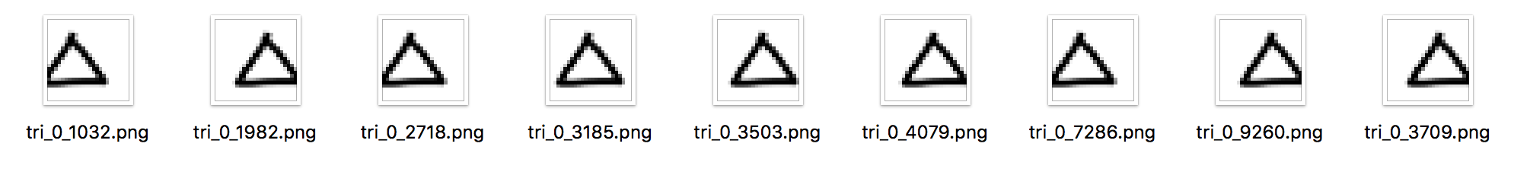
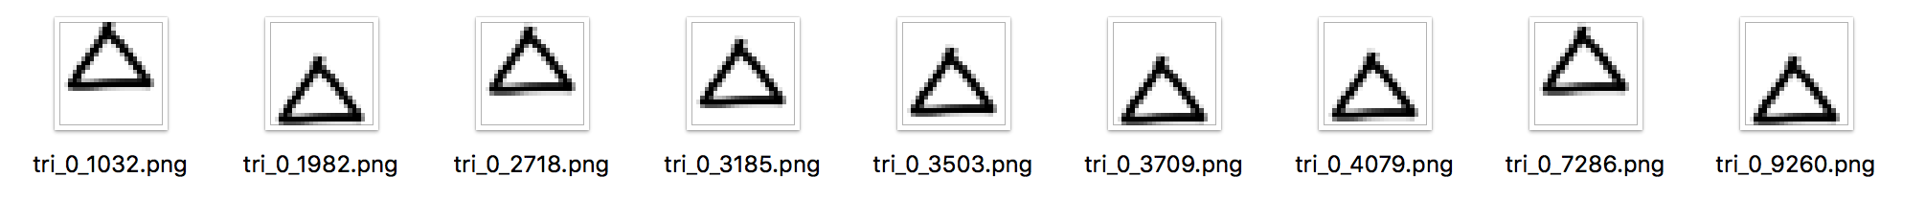
4. 데이터 부풀리기
원본 이미지:
rotation_range = 90, 지정된 각도 범위(90도)내에서 임의로 원본이미지를 회전
width_shift_range = 0.1, 지정된 수평방향 이동 범위(10%)내에서 임의로 원본이미지를 이동
height_shift_range = 0.1, 지정된 수직방향 이동 범위(10%)내에서 임의로 원본이미지를 이동

Slide 39
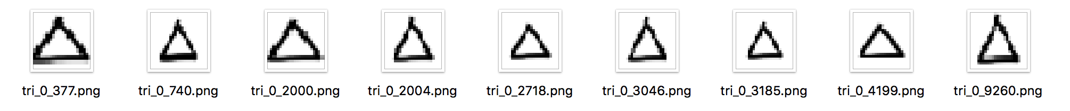
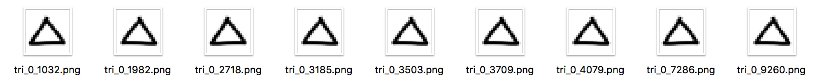
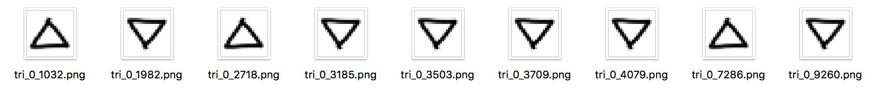
4. 데이터 부풀리기
zoom_range = 0.3, 지정된 확대/축소 범위(0.7 ~ 1.3배)내에서 임의로 원본이미지를 확대/축소
horizontal_flip = True, 수평방향으로 뒤집기
vertical_flip = True, 수직방향으로 뒤집기

Slide 40
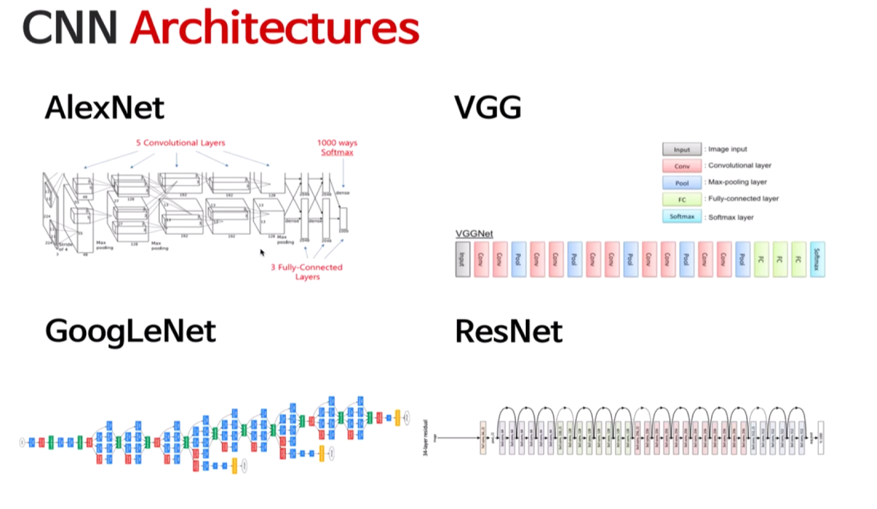
5. CNN 주요 모델

Slide 41
5. CNN 주요 모델
■ AlexNet
개요
ImageNet에서 주관하는 ILSVRC (Large Scale Visual Recognition Competition) 대회에서, 2012년 제프리 힌튼 교수팀의 AlexNet이 top 5 test error(5개의 예측값 중에 정답이 없는 경우) 기준 15.4%를 기록해 2위(26.2%)를 큰 폭으로 이기고 1위를 차지함.
이 대회는 1000개의 클래스를 가진 120만장의 이미지를 학습하고 15만장의 이미지로 테스트하여 정답률을 겨루는 대회
AlexNet의 등장은 딥러닝, 특히 CNN이 본격적으로 주목받게 되는 계기가 되었고 여기서 소개된 ReLU, Dropout 등은 지금도 표준으로 사용되고 있음.

Slide 42
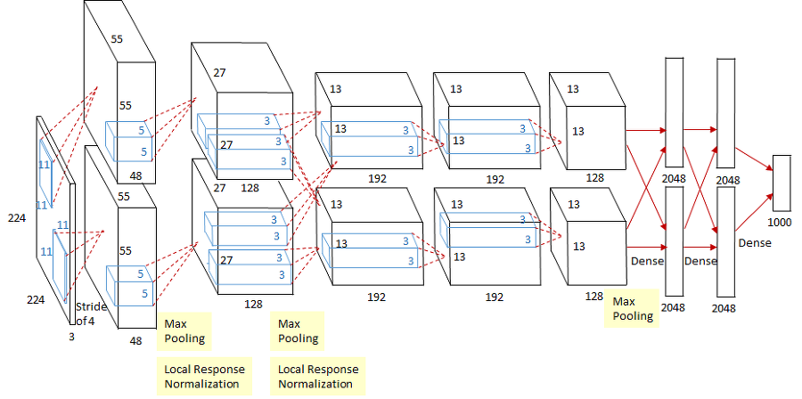
5. CNN 주요 모델
■ AlexNet
구조

Slide 43
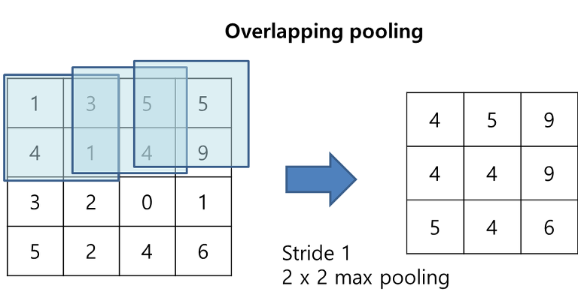
5. CNN 주요 모델
■ AlexNet
특징
5개의 컨볼루션 레이어, 3개의 Fully Connected 레이어로 구성
2개의 GPU로 병렬연산 수행
ReLU 활성화 함수 사용
Dropout 사용
Max pooling, Overlapping pooling
LRN(Local Response Normalization)
Data Augmentation
Stochastic Gradient Descent

Slide 44
5. CNN 주요 모델
■ VGGNet
개요
2014년 ILSVRC 대회에서, 2등을 한 모델
GoogLeNet에 밀려 2위를 했지만, 훨씬 간단한 구조로 이해와 변형이 쉽다는 장점이 있어 많이 응용되는 모델
깊이에 따른 변화를 비교하기 위해, 3x3의 작은 필터 크기를 사용했고, 모델 깊이와 구조에 변화를 주어 실험. (6가지 모델)

Slide 45
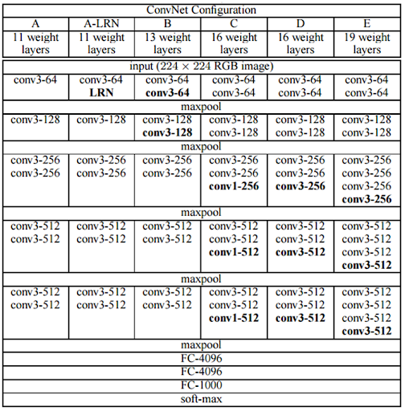
5. CNN 주요 모델
■ VGGNet
구조

Slide 46
5. CNN 주요 모델
■ VGGNet
특징
Small filters, Deeper networks
8개의 layer를 가지는 AlexNet에서 16~19개의 layer를 가지는 VGGNet으로 발전
3x3의 크기를 가지는 filter를 사용
stride=1, padding=1 인 convolution layer
2x2 max pooling with stride=2인 pooling layer
3x3 을 깊게 쌓게 되면, 우선 비선형성을 더 많이 반영할 수 있으며, 실제로 필요한 parameter 수도 적게된다는 장점이 있음

Slide 47
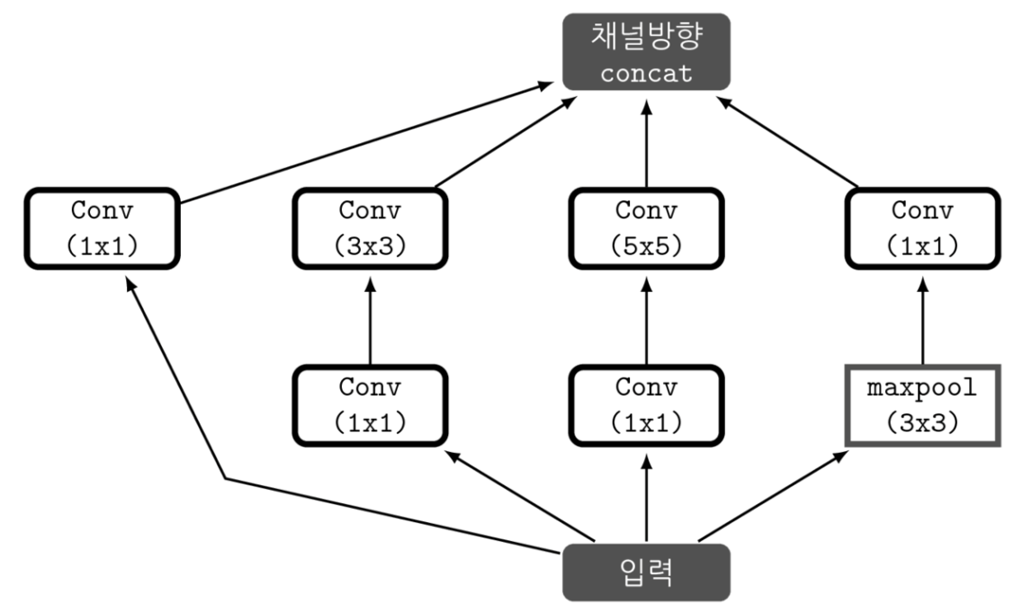
5. CNN 주요 모델
■ GoogLeNet (Inception)
개요
2014년 ILSVRC 대회에서, 1등을 한 모델
22개의 레이어
노드 간의 연결을 줄이면서(Sparse connectivity), 행렬 연산은 Dense 연산을 하도록 처리하는가 ➔ Inception module

Slide 48
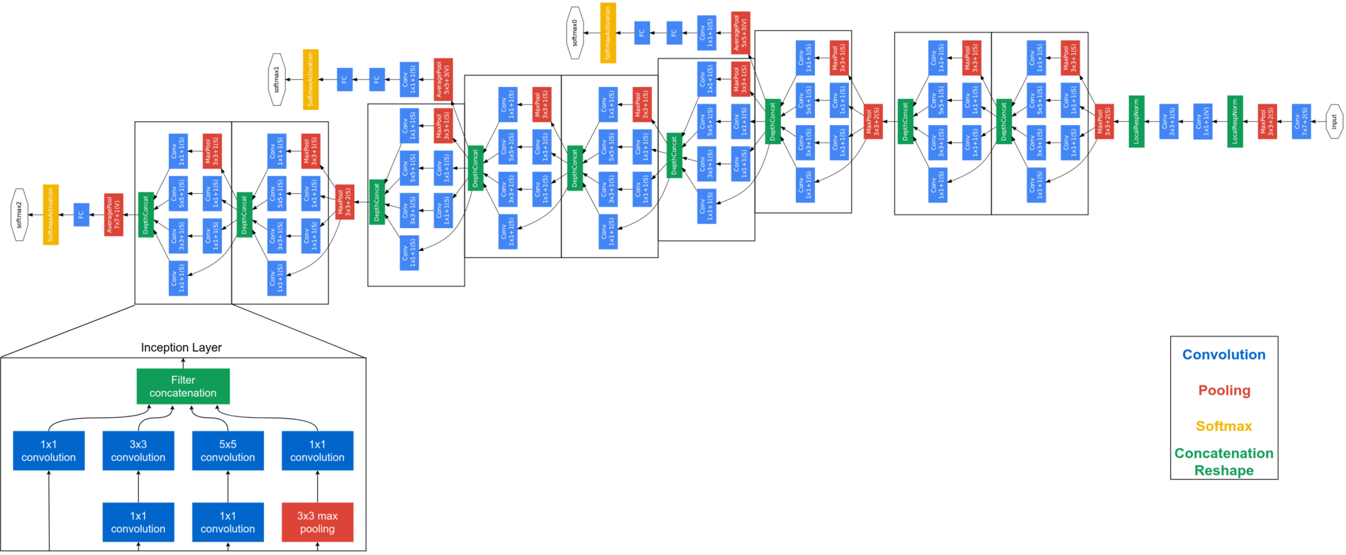
5. CNN 주요 모델
■ GoogLeNet
구조

Slide 49
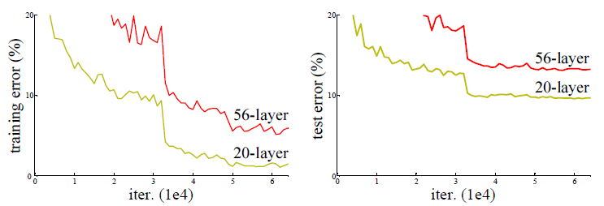
5. CNN 주요 모델
■ ResNet (Residual Network)
개요
2015년 ILSVRC 대회에서, 1등을 한 모델 (Microsoft)
152개 층
망을 깊게하면 무조건 성능이 좋아질까?
Degradation 문제 해결

Slide 50
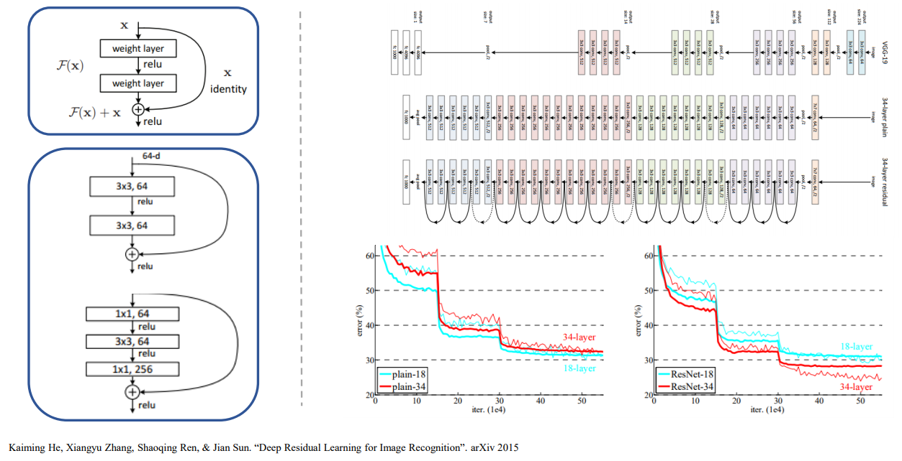
5. CNN 주요 모델
■ ResNet
구조

Slide 51
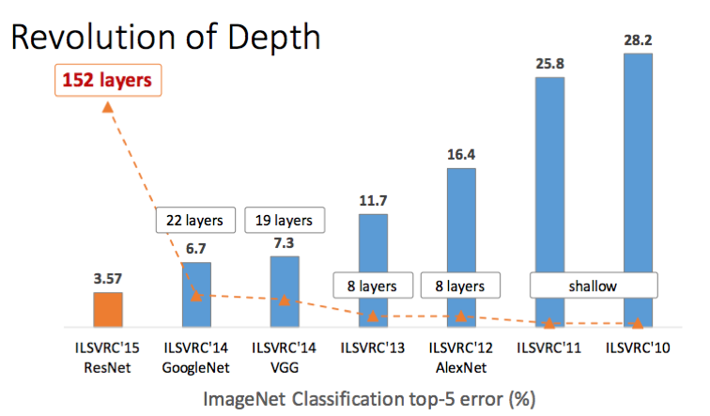
5. CNN 주요 모델
15.4

